Slide 1
Desenvolvimento da biblioteca de Geometria em C
Davi Mendonça · Leandro Takara · Marcelo Zhang · Marcos Akira
Ciência da Computação
Instituto de Matemática e Estatística
Universidade de São Paulo
Outubro 2026

Slide 2
Introdução
Domínio: Geometria Computacional
Problemas como:
  Cálculo de distâncias e interseções
  Operações com polígonos
  Cálculo de fechos convexos
  Proximidade e interseção entre objetos geométricos
Projeto: centralizar essas operações em uma biblioteca modular em C

Slide 3
Estrutura do Projeto
Geometria/
├── app/ : aplicação cliente
├── include/ : interface pública
├── src/ : implementação
├── tests/ : testes
├── bin/ : armazena os executáveis
├── build/ : arquivos intermediários
├── lib/ : bibliotecas finais
├── Makefile : compilação, testes, aplicação e instalação
└── README.md

Slide 4
Divisão dos módulos e dependências
general
geometry2d
polygon
convex_hull
spatial

Slide 5
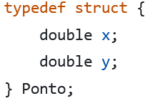
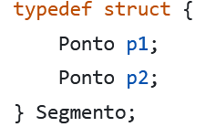
Módulo general
Tipos
  Ponto e Segmento
Funções
  create_point() e create_segment() : criação de pontos e segmentos
Constante
  GEOM_EPS = 1e-6 : tolerância numérica para pontos flutuantes

Slide 6
Módulo geometry2d
Funções
  point_on_segment() : determina se segmento contém um ponto
  point_distance() e point_line_distance() : distâncias
  line_intersection() : interseção de retas
  lines_position() : posição relativa entre retas
Constantes
  PARALELOS = 0, PERPENDICULARES = 1, CONCORRENTES = 2, INVÁLIDO = -1

Slide 7
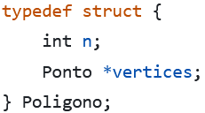
Módulo polygon
Estrutura
Poligono
Funções
  create_polygon() e free_polygon() : criação e liberação de polígonos
  signed_area() e polygon_area() : cálculo da área a partir da fórmula de Gauss

Slide 8
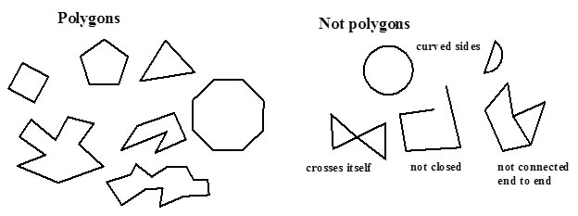
Módulo polygon
  polygon_perimeter() : perímetro
  polygon_centroid() : centroide
  is_convex() : determina convexidade do polígono
  polygon_contains_point() : determina se polígono contém um ponto
Figura 1

Slide 9
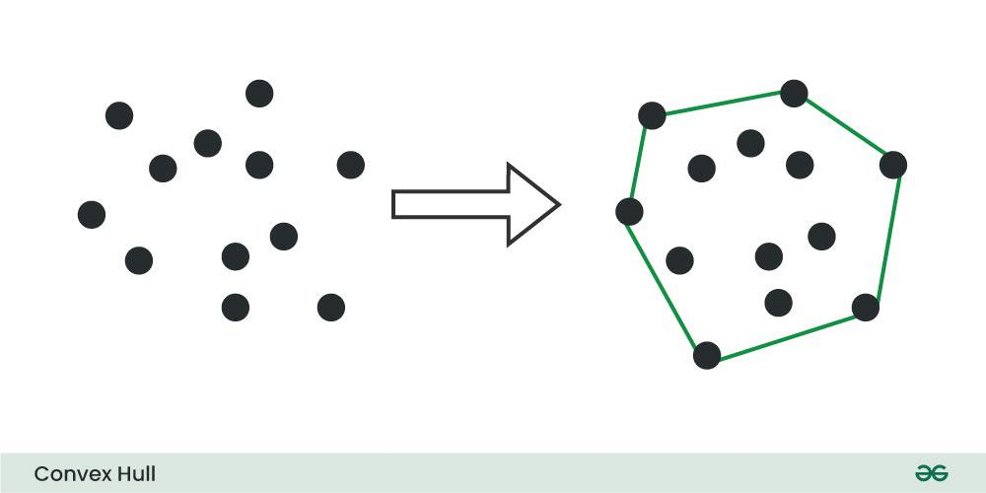
Módulo convex_hull
Fecho convexo: menor polígono convexo que contém nuvem de pontos
Funções
  convex_hull_graham() : fecho convexo pelo algoritmo Graham Scan
  convex_hull_jarvis() : fecho convexo pelo algoritmo de Jarvis
  convex_hull_area(), convex_hull_perimeter e convex_hull_diameter()
Figura 2

Slide 10
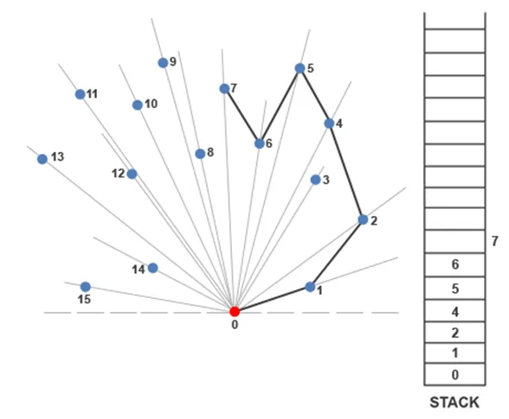
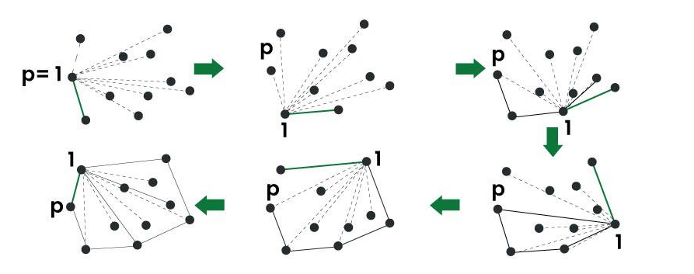
Módulo convex_hull : Graham vs Jarvis
Graham
  O(n log n)
  ordena os pontos e usa uma pilha para contruir o fecho
Jarvis
  O(nm)
  seleciona sucessivamente os vértices da borda
Figura 3
Figura 4

Slide 11
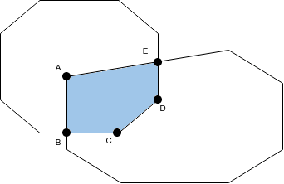
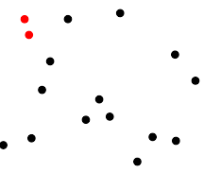
Módulo spatial
Funções
  closest_pair() : par de pontos mais próximos
  intersection_polygon() : pontos de interseção entre dois polígonos
  intersection_region() : regiões de interseção entre dois polígonos
  is_polygon_inside() : determina se um polígono está totalmente contido em outro
Figura 5
Figura 6

Slide 12
Makefile
Automatiza compilação, respeitando a dependência dos módulos e evitando recompilação desnecessária.
Realiza os testes, retornando os resultados.
Instala os recursos da biblioteca.
Executa a aplicação cliente.
Limpa os artefatos gerados na compilação e na execução.

Slide 13
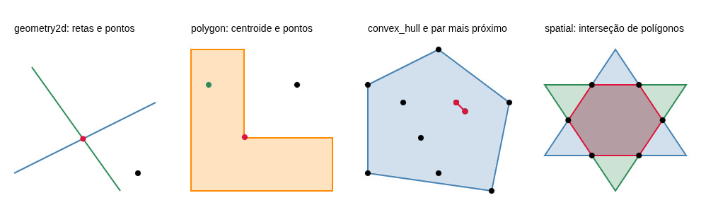
Aplicação (exemplo)
Demonstração das funções de cada módulo
Representação gráfica em SVG
Resultado:

Slide 14
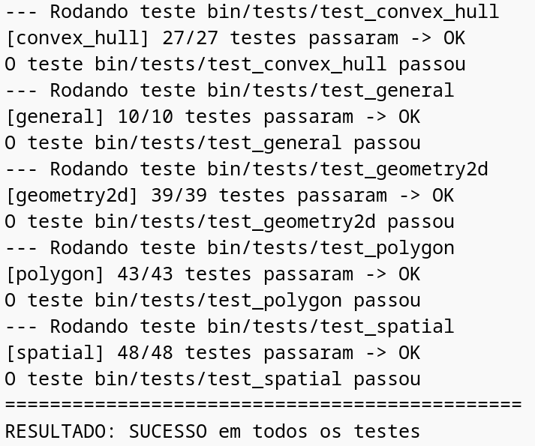
Testes
Organizados por módulo
Casos normais, casos de borda e de entradas inválidas
Tolerância de GEOM_EPS
make test

Slide 15
Conclusão
Desenvolvemos uma biblioteca modular de geometria computacional em C
Integramos algoritmos, testes automatizados e uma aplicação cliente
Aplicamos princípios de modularização, reutilização e automação de build

Slide 16
Bibliografia
Figura 1: www.langfordmath.com/ECEMath/Geometry/Polygons.jpg
Figura 2 e 4: www.geeksforgeeks.org/dsa/convex-hull-using-jarvis-algorithm-or-wrapping
Figura 3: www.dinocajic.com/grahams-scan-visually-explained
Figura 5: en.wikipedia.org/wiki/Closest_pair_of_points_problem
Figura 6: autowarefoundation.gitlab.io/autoware.auto/AutowareAuto/convex-polygon-intersection-2d.html

Slide 17
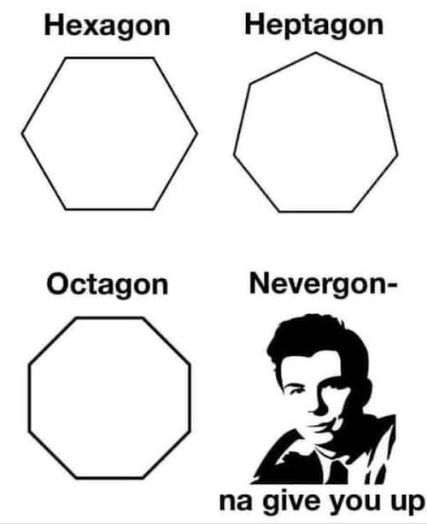
Obrigado!

